Slide 1

Правила поведения воспитанного ребенка с собаками
«Мы хотим жить в мире и согласии с окружающим миром»

Slide 2
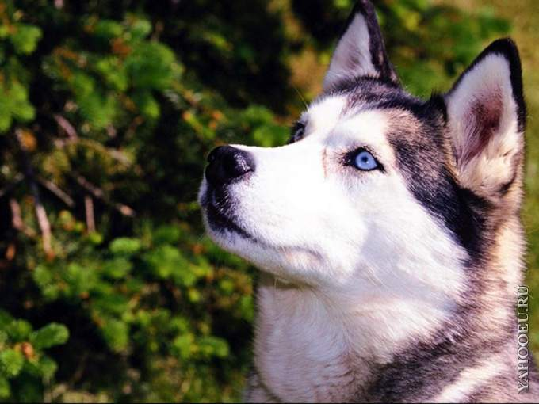
Человек и Собака
Собаки – самые древние друзья человека. Научиться правильно вести себя и понимать их очень важно, потому что на улице и во многих домах живут собаки. Чтобы собака тебя не обидела и жила счастливо , тебе нужно соблюдать правила поведения как с чужой собакой, так и со своей:

Slide 3
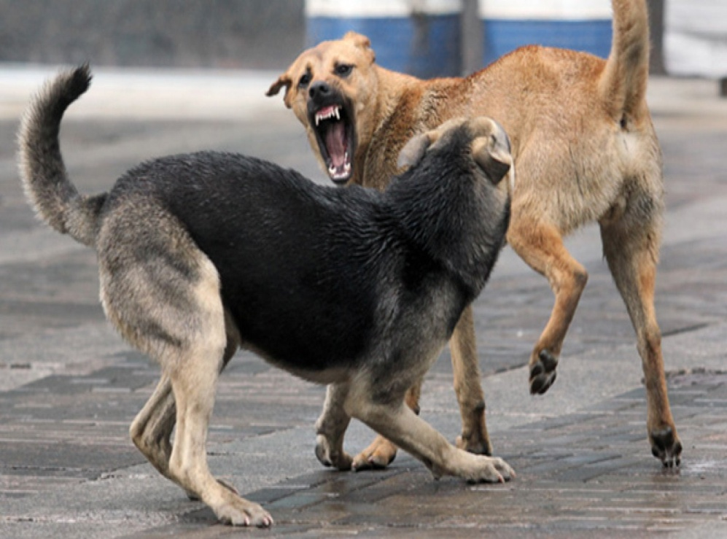
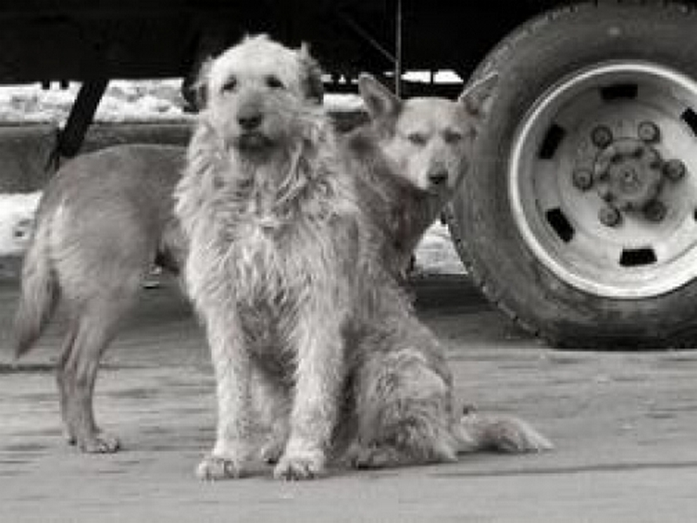
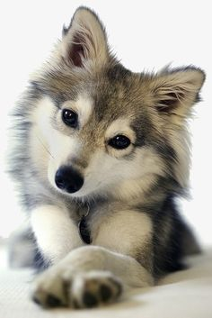
Правило поведения с бродячими собаками №1
Нельзя трогать незнакомых собак на улице, даже если ты увидел щенка
Потому что такие собаки могут быть опасными (укусить) или быть заразными (лишай, бешенство)

Slide 4
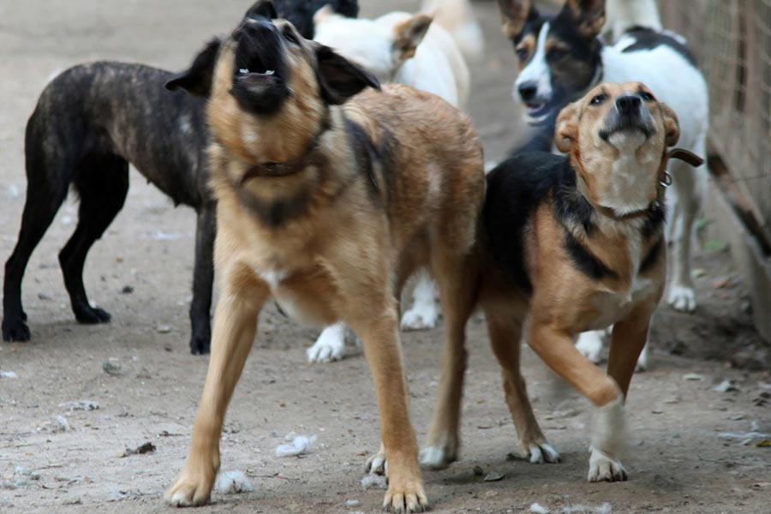
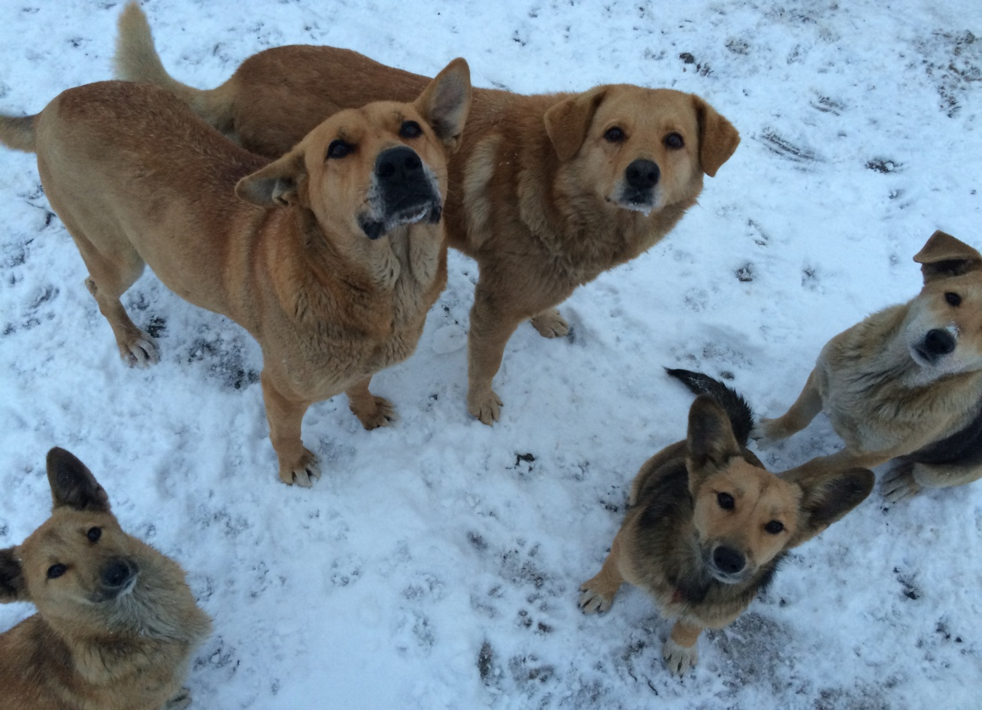
Правило № 2
Никогда не корми бродячих собак в общественных местах. При наличии постоянного
сточника пищи бродячие собаки образуют стаи,
которые могут
быть опасны
для людей.

Slide 5


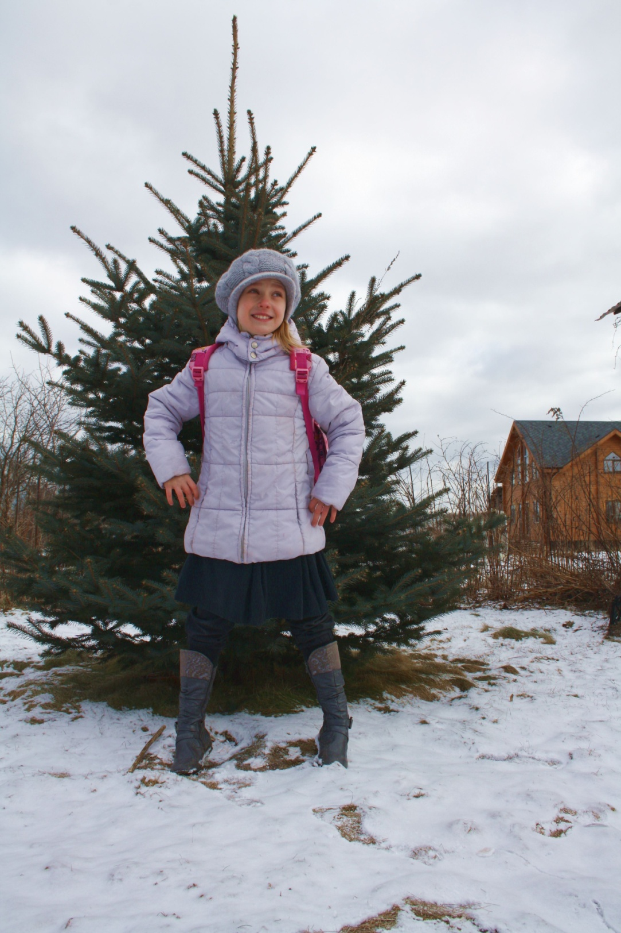
Правило № 3
Если на тебя
напала бродячая собака - НЕ БЕГИ! Постарайся сделать себя больше -расставь ноги и руки, возьми палку.

Slide 6
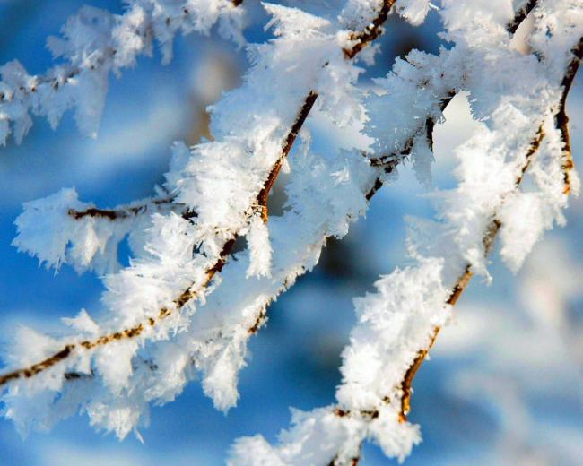
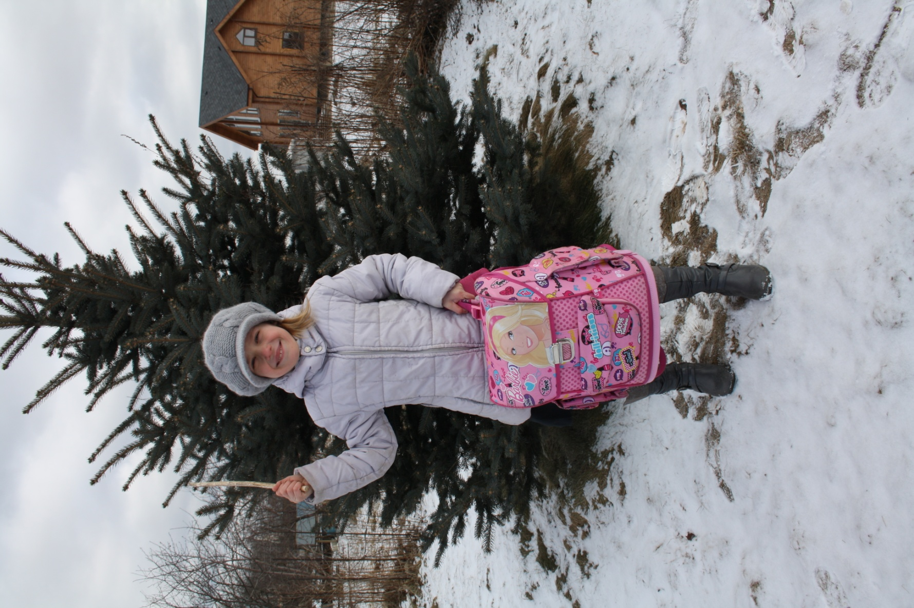
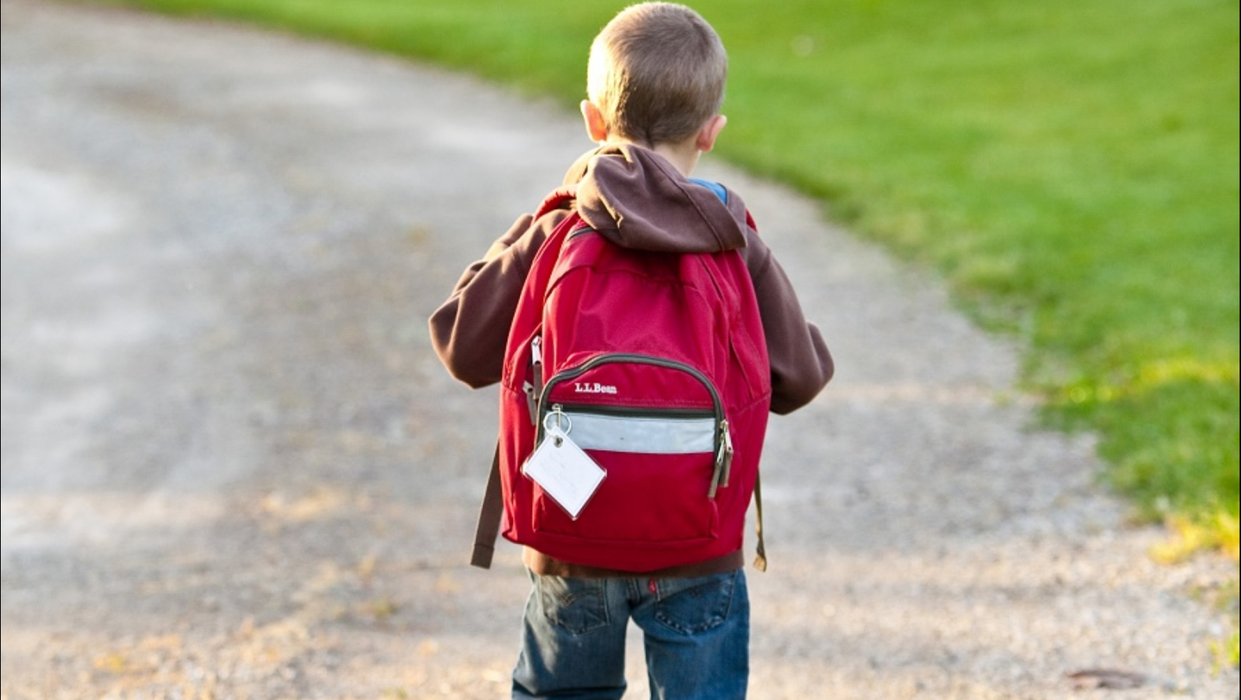
Если в руках есть сумка, рюкзак или куртка-используй ее как щит. Медленно отступай, не поворачиваясь спиной.
ПОМНИ: Бродячие собаки - дикие животные!
Они могут быть опасны!

Slide 7

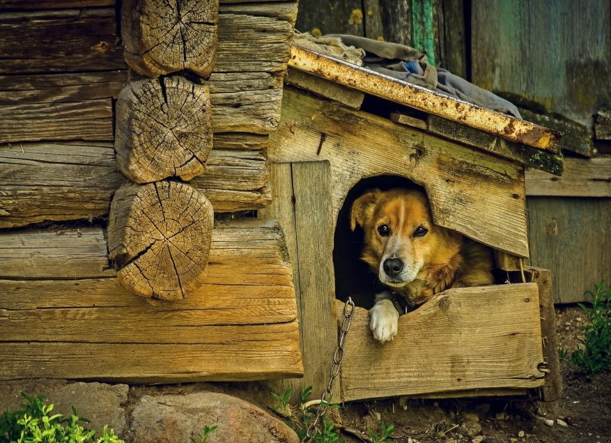
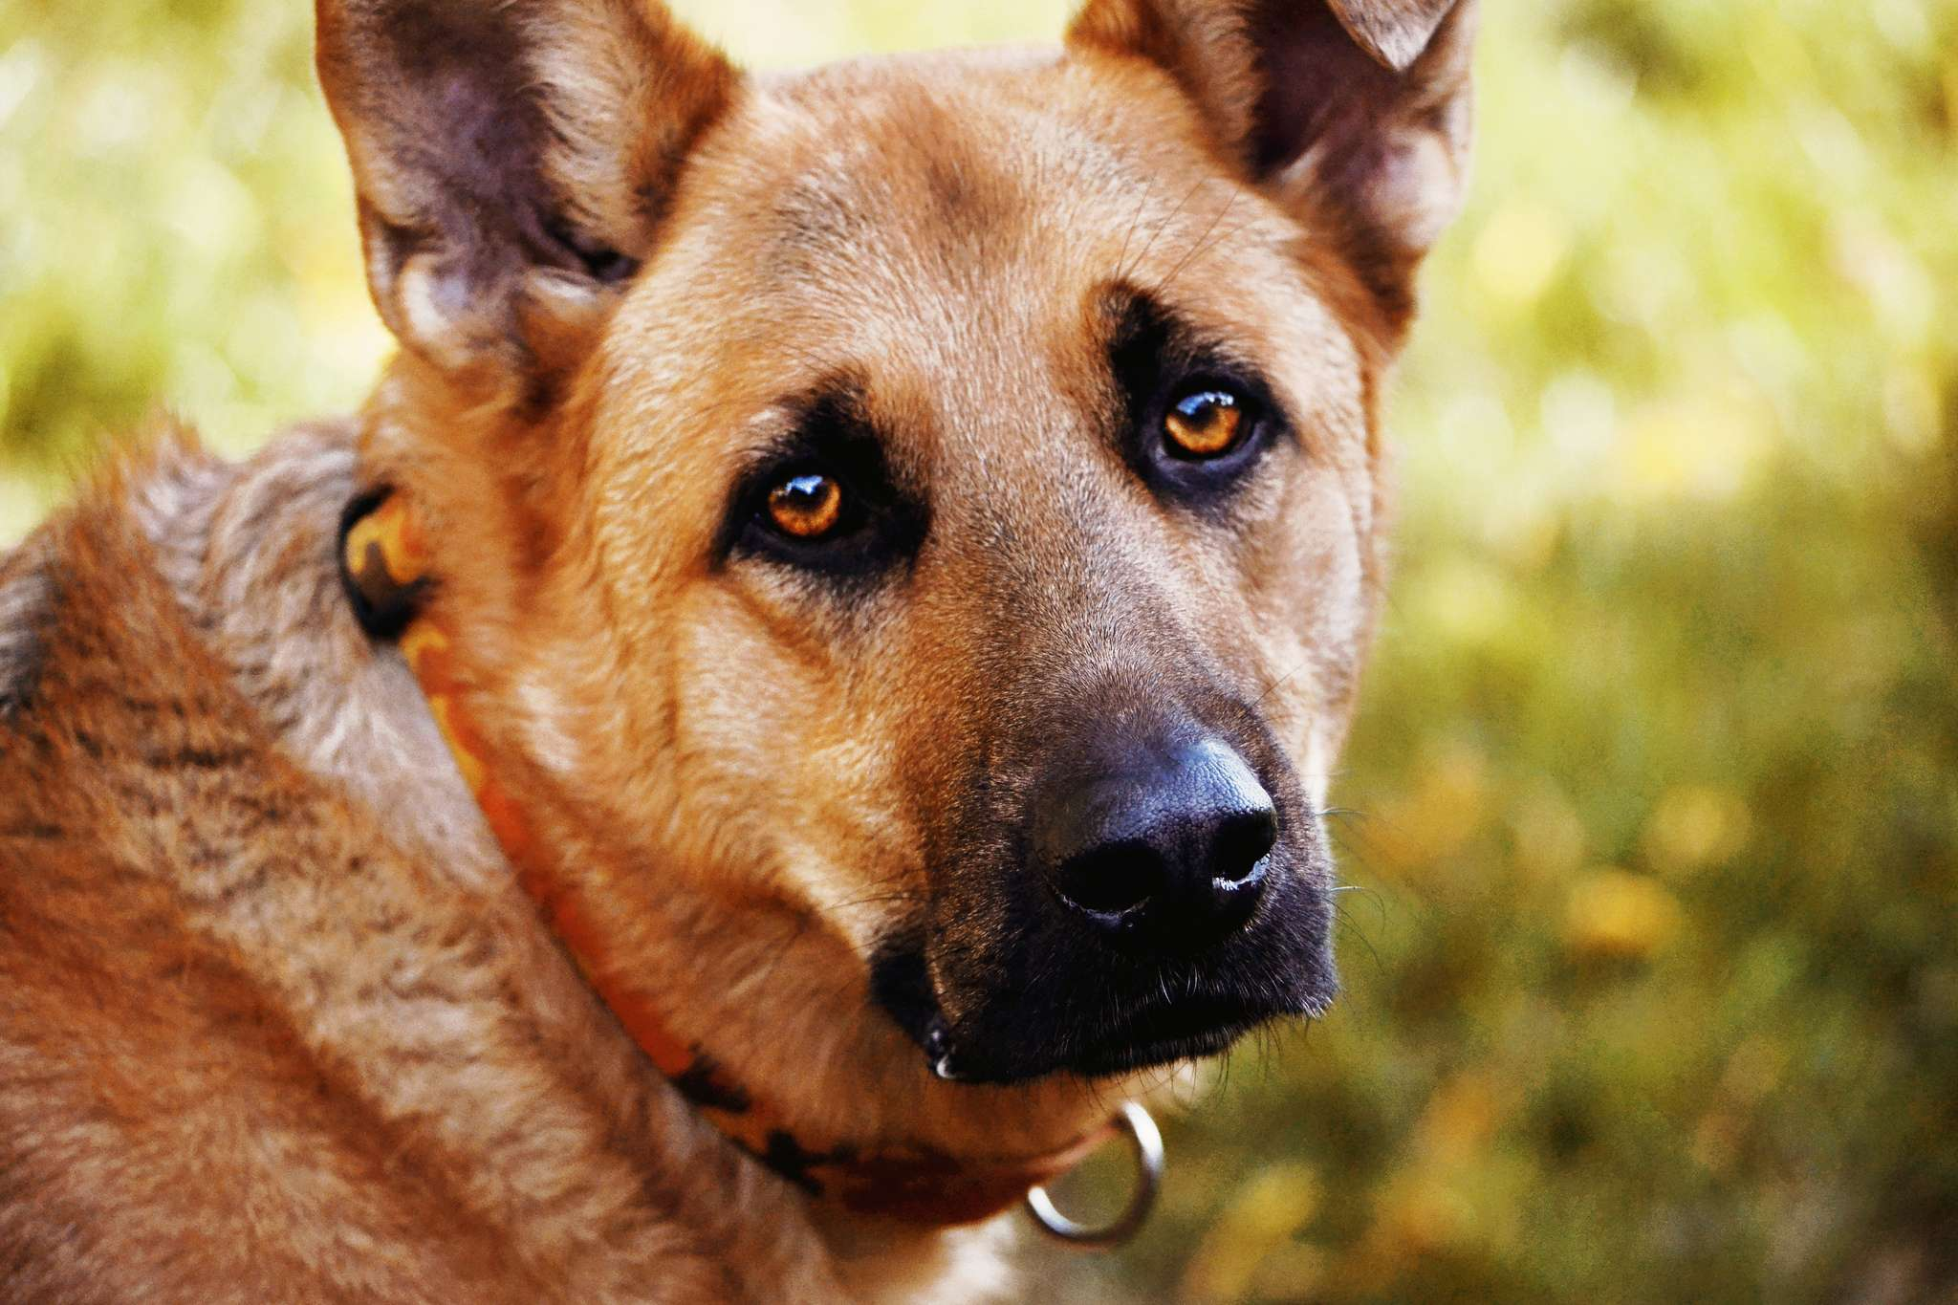
Правила поведения с чужими собаками
Правило № 1
Не пытайся погладить привязанную или, тем более, цепную собаку! Не дразни ее, не кидайся палками и камнями! Это жестоко и опасно!
Помни : Когда собака виляет хвостом - она может укусить! Часто собаки виляют хвостом в возбуждении перед атакой!

Slide 8

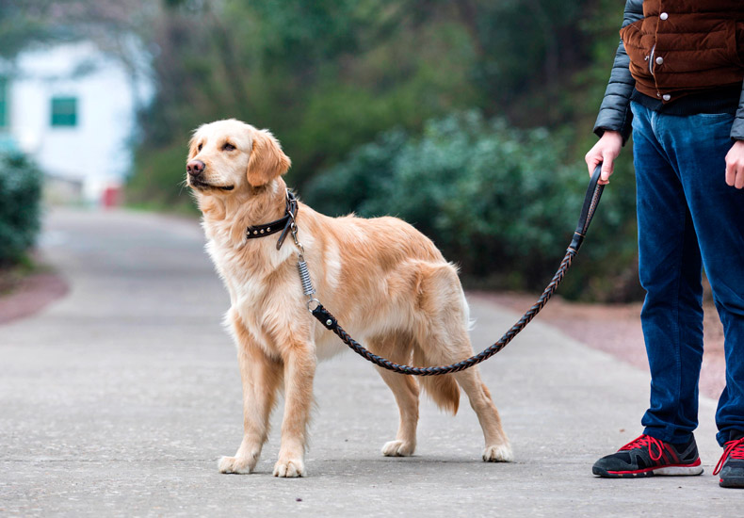
Правило № 2
Если ты хочешь погладить собаку, которая идет с хозяином - спроси у него разрешения.

Slide 9
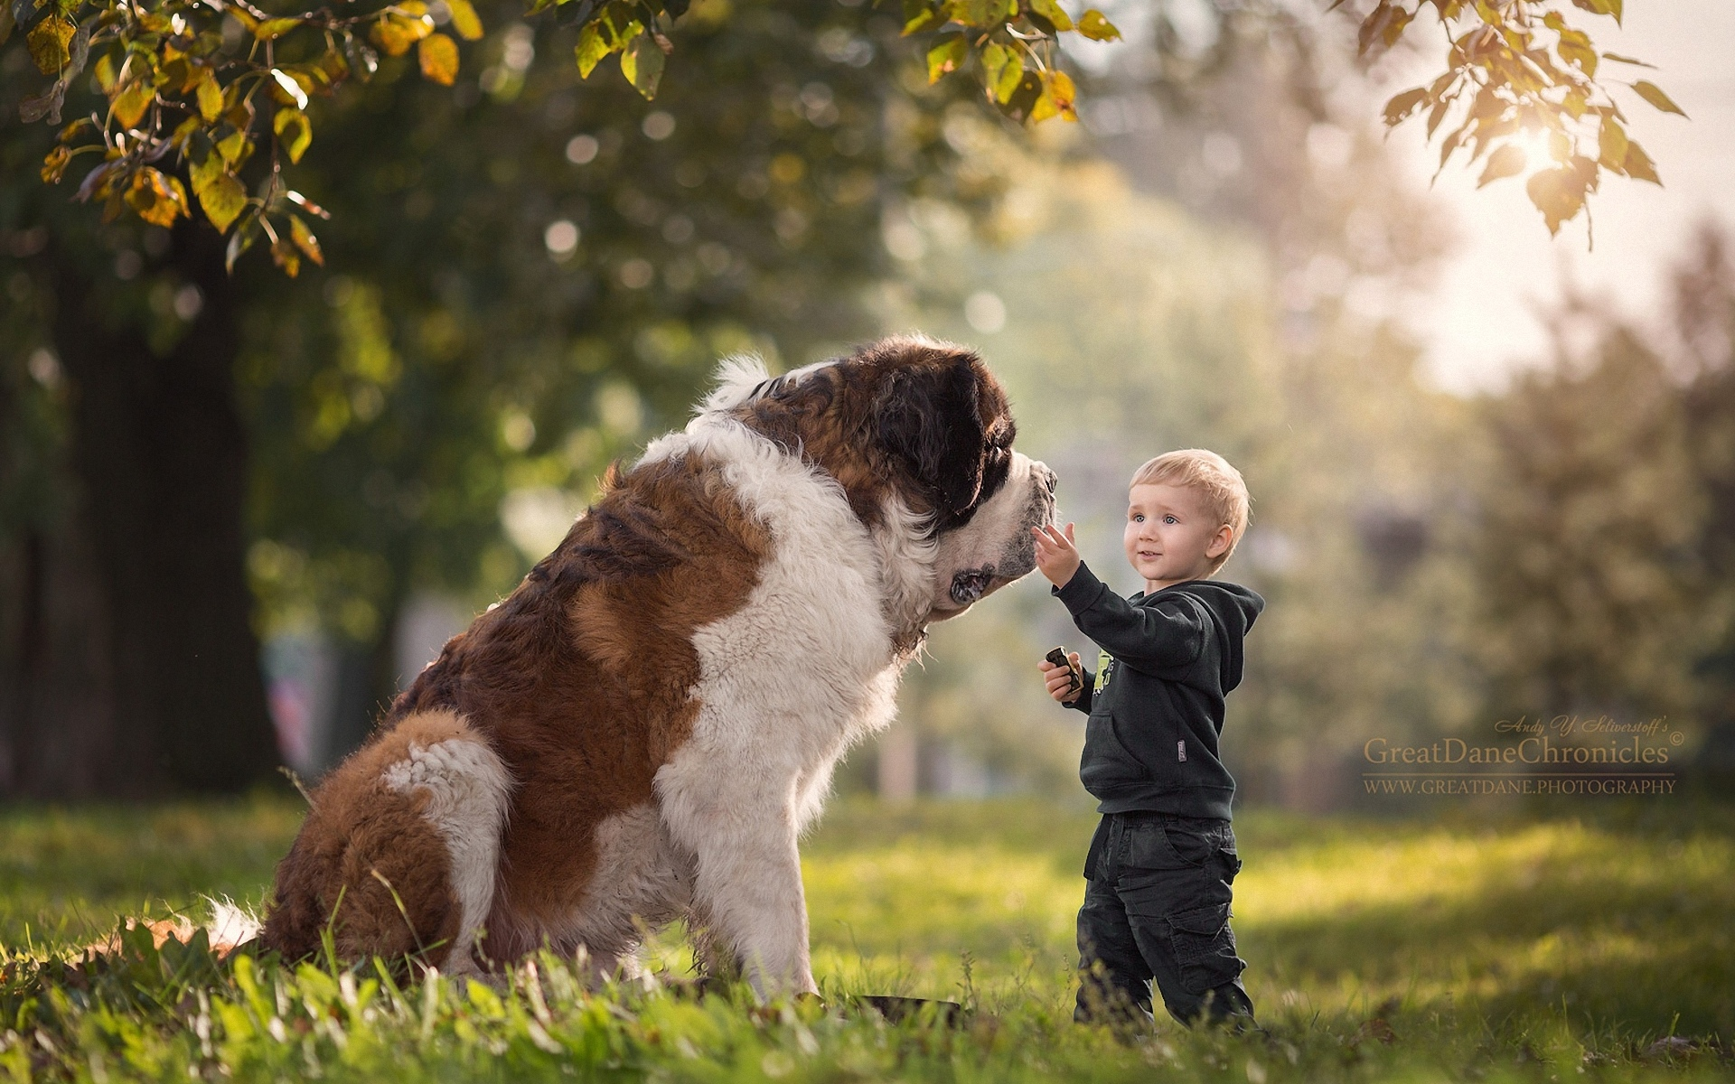
Правило № 3
Если хозяин разрешил погладить, то нужно правильно познакомиться с собакой:
1) дай привыкнуть к тебе, дай понюхать свою ладонь.

Slide 10

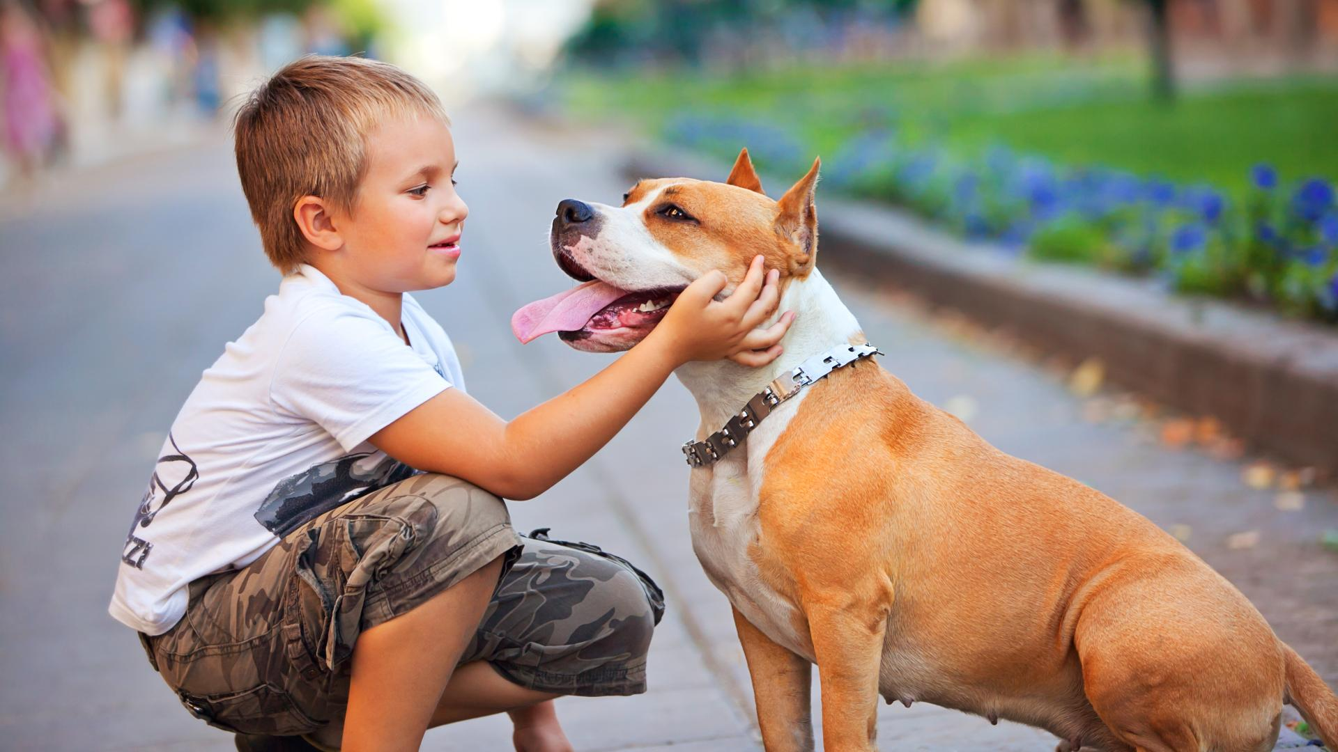
Правило № 4
Если собака ведет себя мирно-правильно погладь ее. Гладить нужно снизу под мордой, по шее и под ушами.
Помни: нельзя нависать над собакой и гладить ее сверху головы! Собака может посчитать это угрозой и напасть.

Slide 11
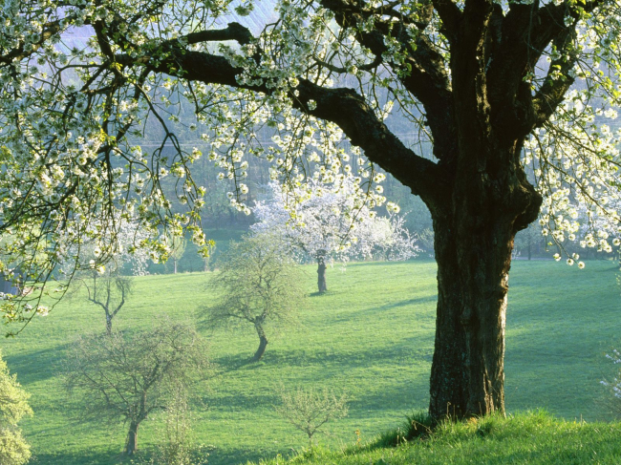
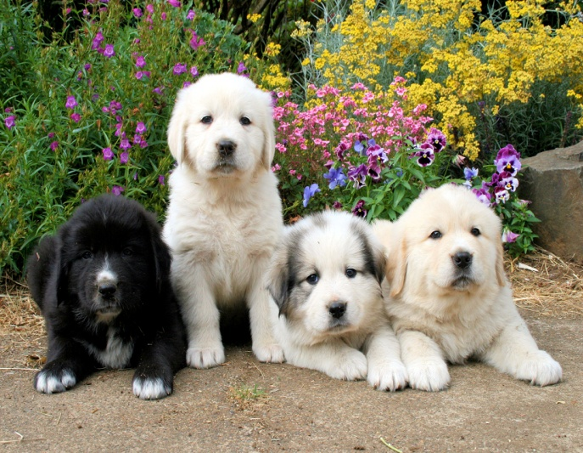
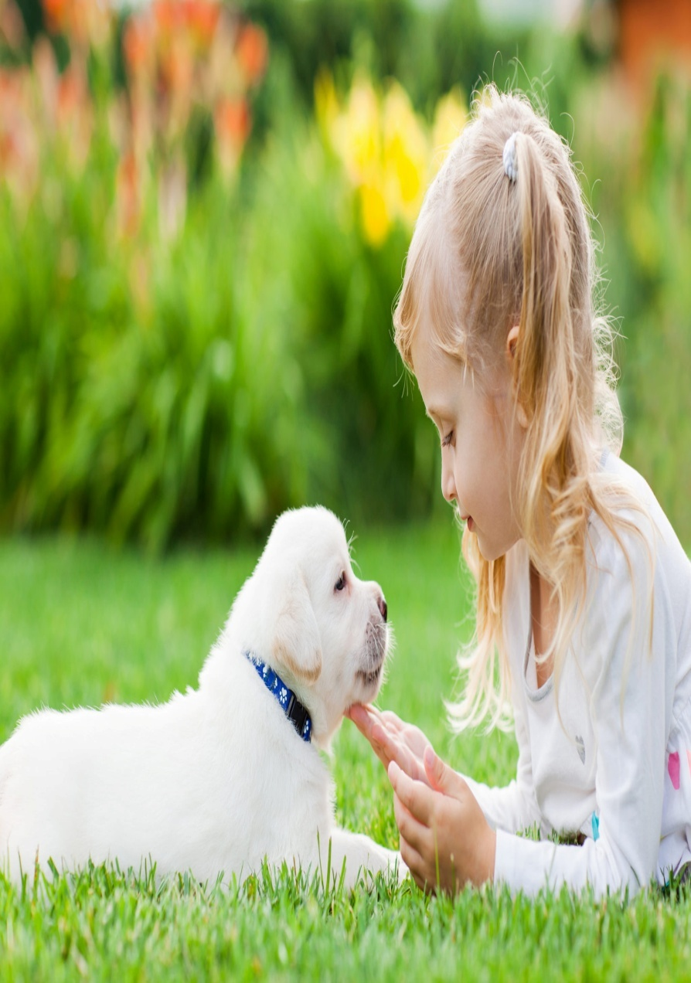
Правила поведения со своей собакой
Правило № 1
Если вы решили завести собаку – то лучше брать щенка от знакомой собаки с хорошим поведением или взять щенка из приюта.

Slide 12

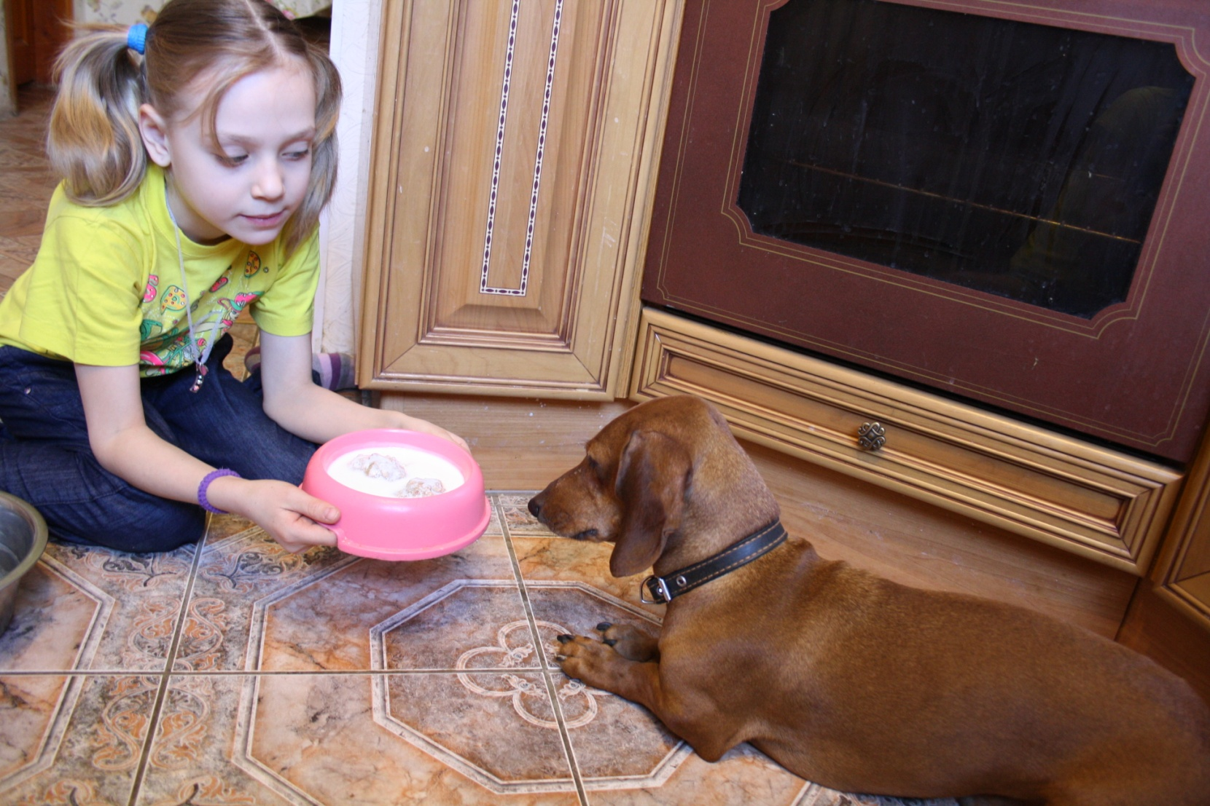
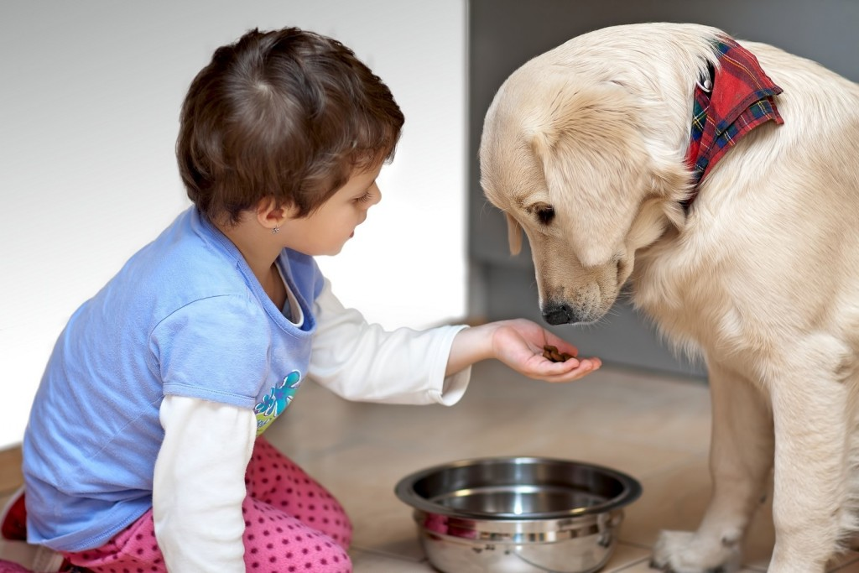
Собаку нужно правильно и вовремя кормить и поить
Правило № 2

Slide 13
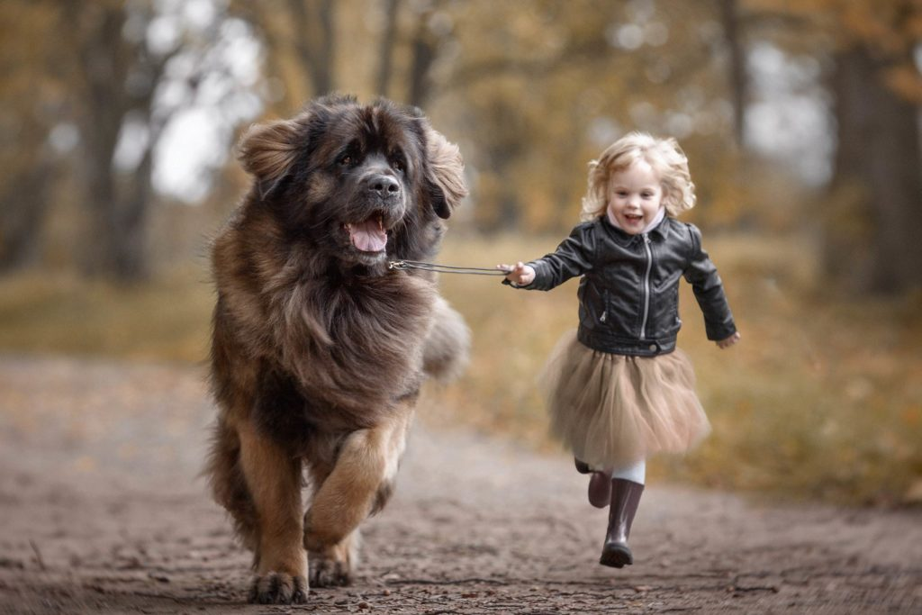
Правило № 3
Выходить с собакой на улицу нужно на поводке

Slide 14
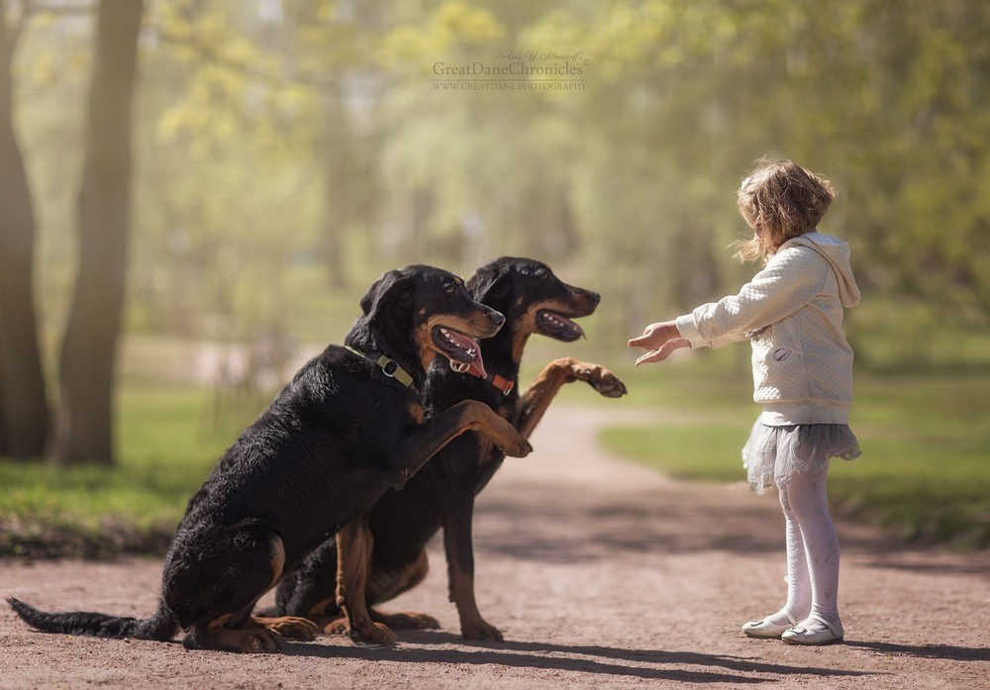
Правило № 4
С собакой на прогулке нужно играть и заниматься дрессировкой

Slide 15
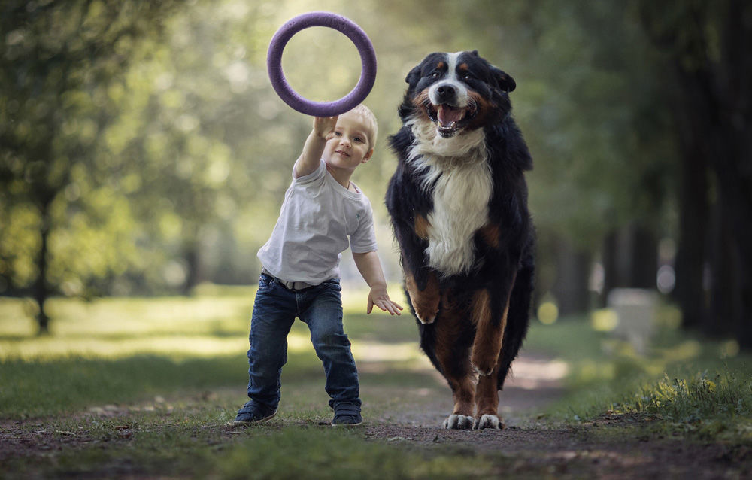
Игра и Дрессировка помогают научить собаку правильно вести себя в обществе

Slide 16
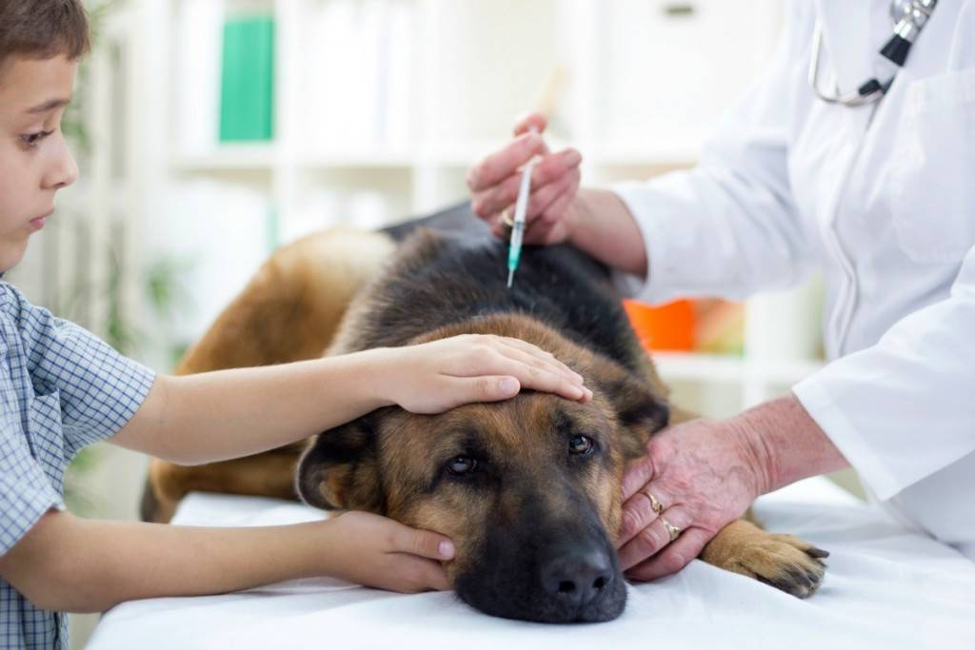
Правило № 5
Каждой собаке нужно делать прививки и показывать её ветеринару. Ветеринар
ставит отметки в прививочный паспорт.
Вакцинация собаки

Slide 17
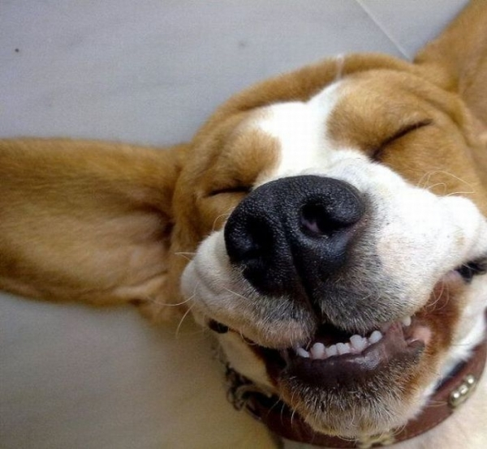
Спасибо за внимание!

